Slide 1
15 aprile/avril 2024
alle/à 10:30
Comune di Cipressa-Sala Consiliare/Commune de Cipressa - Salle du Conseil
Tavolo tecnico trasfrontaliero/Table technique transfrontalière
Riqualificazione del giardino Marthe Villalonga (ex Morès)
Requalification du jardin Marthe Villalonga (ex Morès)
Relatore : M. Claude Leininger
Ruolo : Directeur adjoint du service des espaces verts /Ruolo nella 2° lingua
Relatore : M. Dominique Gaglioti
Ruolo : Directeur adjoint du service des finances/Ruolo nella 2° lingua

Slide 2
La Città di Cannes nell'ambito del progetto JARDIVAL finanziato dal programma Interreg ALCOTRA 2014-2020 per promuovere il giardino multimediale Rothschild. È disponibile un contributo FESR di 120 974,26 € per un importo totale di 142.322,66 €.
Con il progetto JARDIVAL 2 il comune continua questa cooperazione transfrontaliera. L'importo totale del budget è di 1 877 250 € e una sovvenzione europea di 1 501 800 €. Diversi partner coinvolti : il Dipartimento delle Alpi Marittime (Capofila), il Comitato Regionale del Turismo della Costa Azzurra Francia, il Comune di Cannes, i Comuni di Imperia, Costarainera, Sanremo, l'Agenzia regionale di promozione turistica della Liguria.
La Ville de Cannes dans le cadre du projet JARDIVAL financé par le programme Interreg ALCOTRA 2014-2020 a valorisé le jardin de la médiathèque Rothschild. Une subvention FEDER de 120 974,26 € a été perçue pour un montant total de dépenses de 142 322,66 €.
Avec le projet JARDIVAL 2 la commune poursuit cette coopération transfrontalière. Le montant total du budget s’élève à 1 877 250 € dont 1 501 800 € de subvention européenne. Différents partenaires sont recensés : le Département des Alpes-Maritimes (Chef de file), le Comité Régional du Tourisme Côte d'Azur France, la Ville de Cannes, les communes d’Imperia, de Costarainera, Sanremo, l’agence régionale pour la promotion touristique en Ligurie.

Slide 3
La storia del giardino Histoire du Jardin
Le prime immagini ritraggono lo Château de la Bocca nel 1850, un tipico esempio dello stile delle grandi residenze costruite sul lungomare e sulle colline intorno a Cannes. Il castello apparteneva alla famiglia von Hoffmann, la cui erede sposò il marchese di Morès, figlio del duca di Vallombrosa. All’epoca, la proprietà copriva una superficie di 26 650 m².
Voici le Château de la Bocca en 1850, construction caractéristique du style en vogue des grandes demeures qui s’élèvent en bord de mer et collines environnantes du territoire cannois. Il est propriété de la famille de Hoffmann dont l’héritière épousera le marquis de Morès, fils du Duc de Vallombrosa. À l’époque, la propriété s’étend sur 26 650m2.

Slide 4
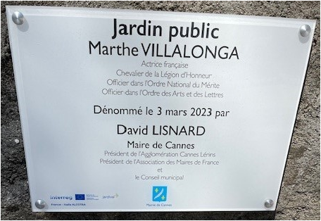
La storia del giardino Histoire du Jardin
Il 3 marzo 2023 il Municipio di Cannes ribattezza ufficialmente il giardino di Morès ‘Giardino pubblico Marthe Villalonga’. Con questo nome, David Lisnard, sindaco di Cannes, vuole rendere un omaggio duraturo a questa grande attrice francese, cannense nel cuore e illustre abitante de La Bocca.
La Mairie de Cannes a officiellement baptisé le « Jardin public Marthe Villalonga » le 3 mars 2023.
Par cette dénomination, David Lisnard, Maire de Cannes souhaite rendre un hommage pérenne à cette grande comédienne française, Cannoise de cœur et illustre résidente de La Bocca.

Slide 5
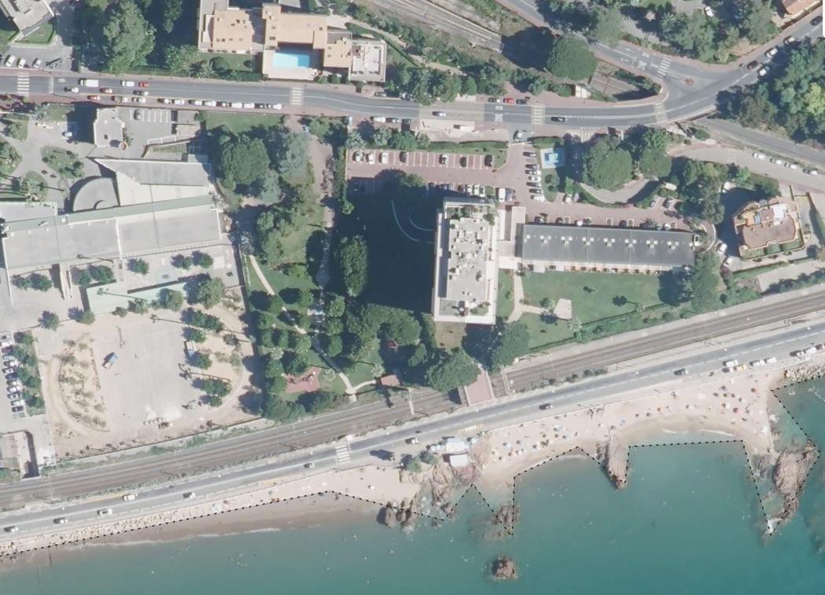
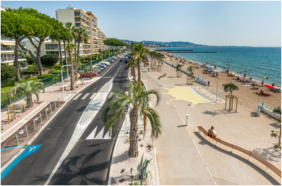
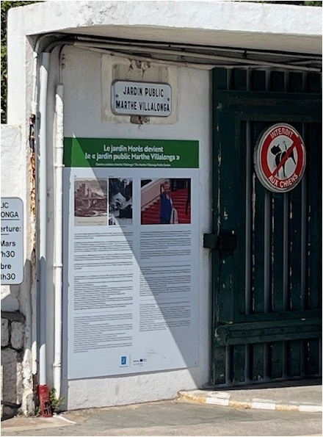
Il progetto mira a migliorare l'attrattività del giardino Marthe Villalonga e l'accessibilità alle PMR, per offrire uno spazio ombreggiato vicino alla spiaggia e alla scuola Bocca Parc, oltre ad aree gioco per bambini. Si tratta inoltre di creare collegamenti pedonali tra Avenue Francis Tonner e Boulevard du Rivage in collegamento con Boccacabana 4.
Le projet vise à améliorer l’attractivité du jardin Marthe Villalonga et l’accessibilité PMR, à offrir un espace de fraîcheur proche de la plage et de l’école Bocca Parc, ainsi que des espaces ludiques pour les enfants. Il s’agit aussi de créer des liaisons piétonnes entre l’avenue Francis Tonner et le boulevard du Rivage en lien avec Boccacabana 4.
Piste cyclable : opération Boccacabana
Gardini raggiungibili conpista ciclabile

Slide 6
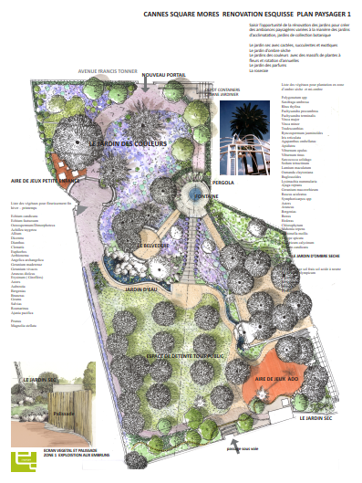
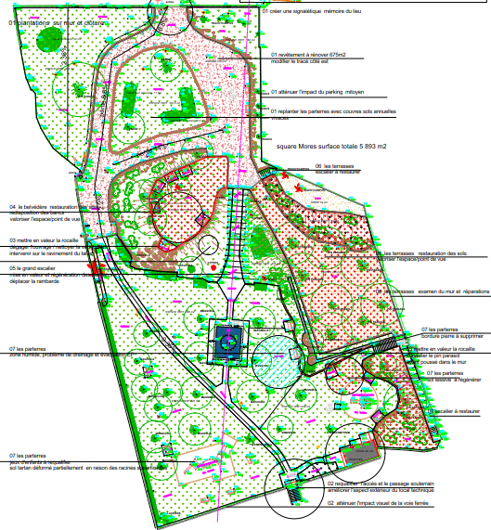
Rinovazione del gardinio / Rénovation du jardin
Inizio degli studi / Démarrage des études en 2022

Slide 7
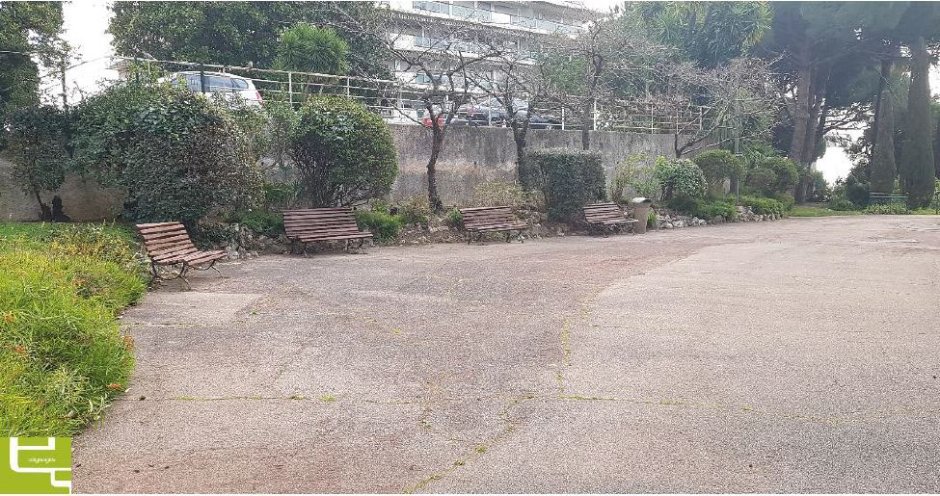
Entrata prima lavori Entrée avant travaux

Slide 8
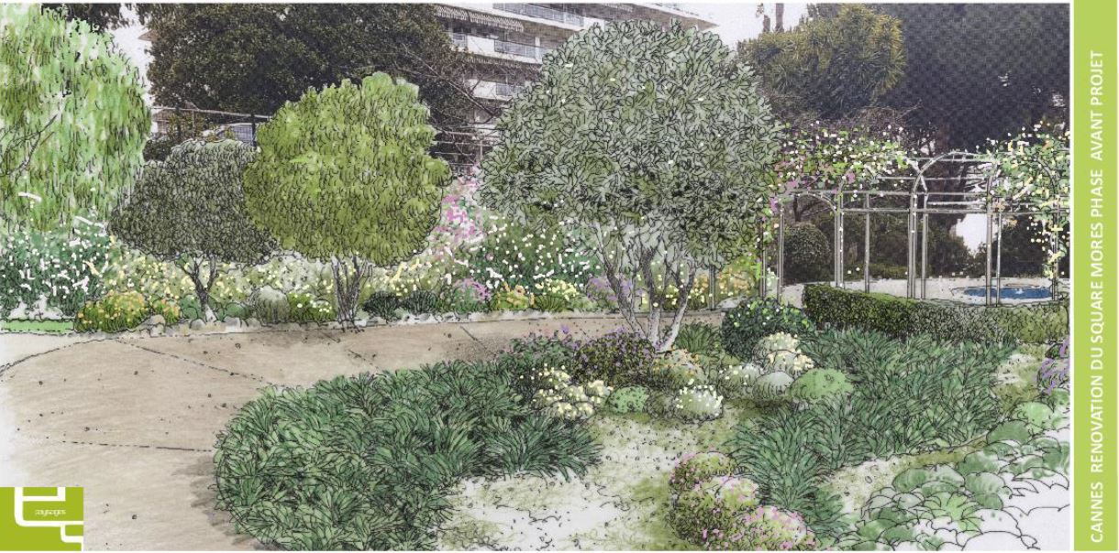
Schizzo del entrata Esquisse de l’entrée

Slide 9
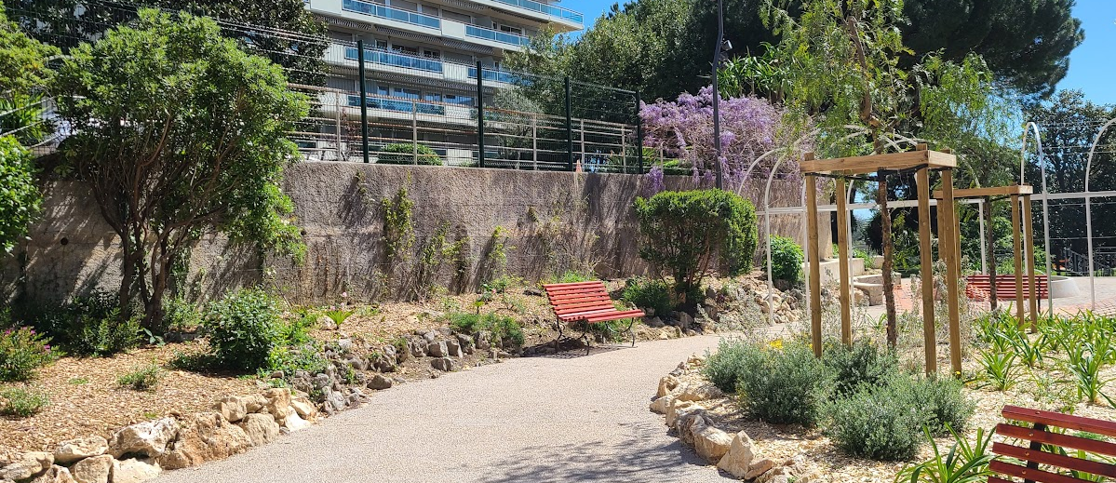
Entrata dopo lavori Entrée après travaux

Slide 10
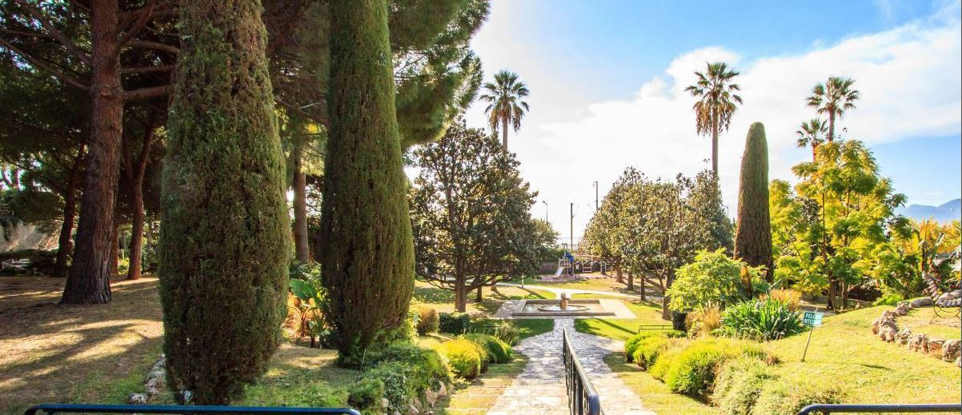
Scale prima lavori Escalier avant travaux

Slide 11
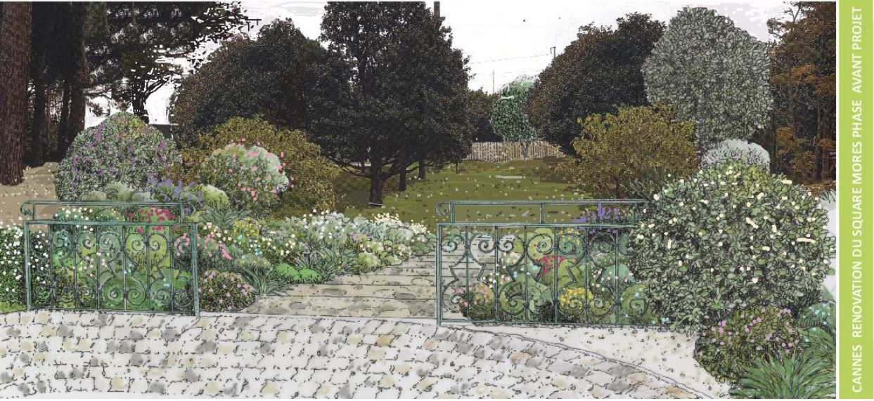
Schizzo delle scale Esquisse de l’escalier

Slide 12
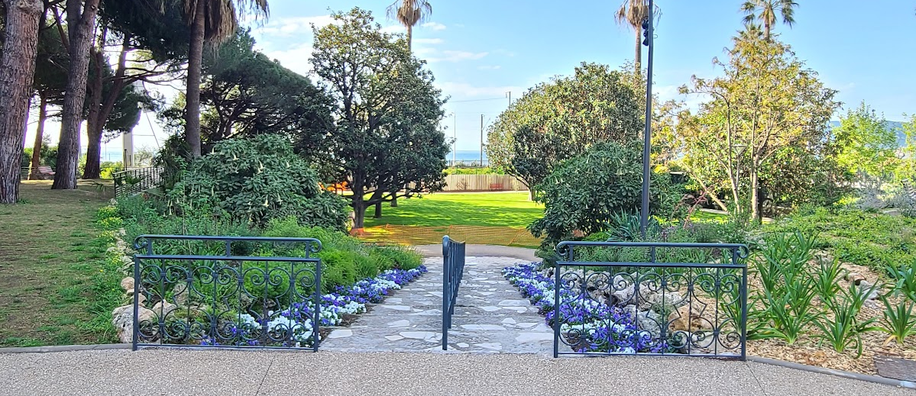
Scale dopo lavori Escalier après travaux

Slide 13
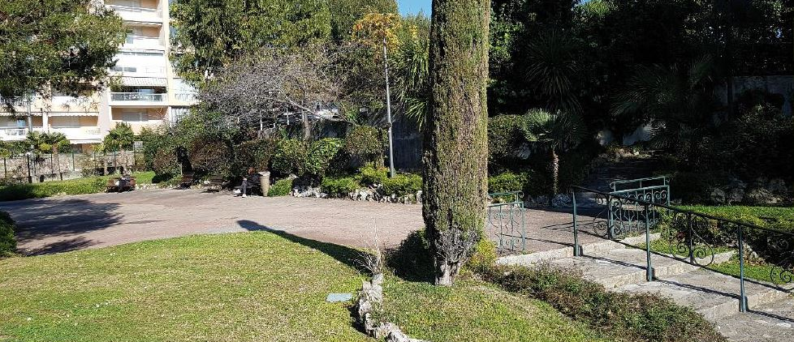
Fontana prima lavori Fontaine avant travaux

Slide 14
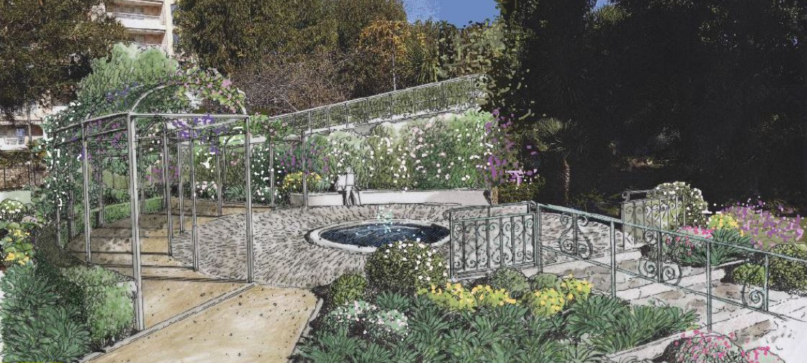
Schizzo della fontana Esquisse de la fontaine

Slide 15
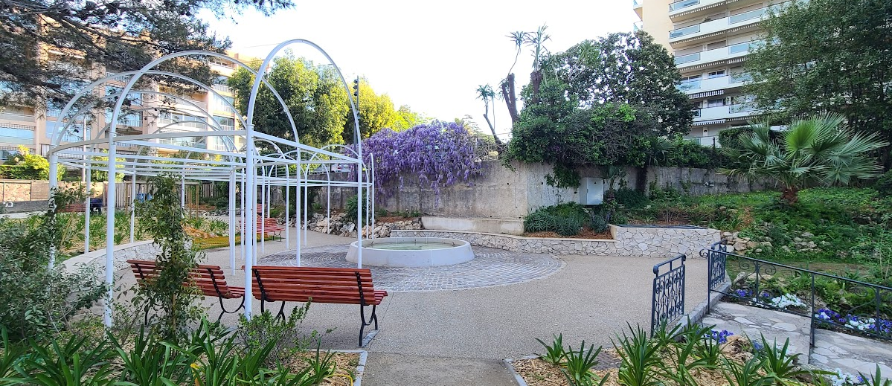
Fontana dopo lavori Fontaine après travaux

Slide 16
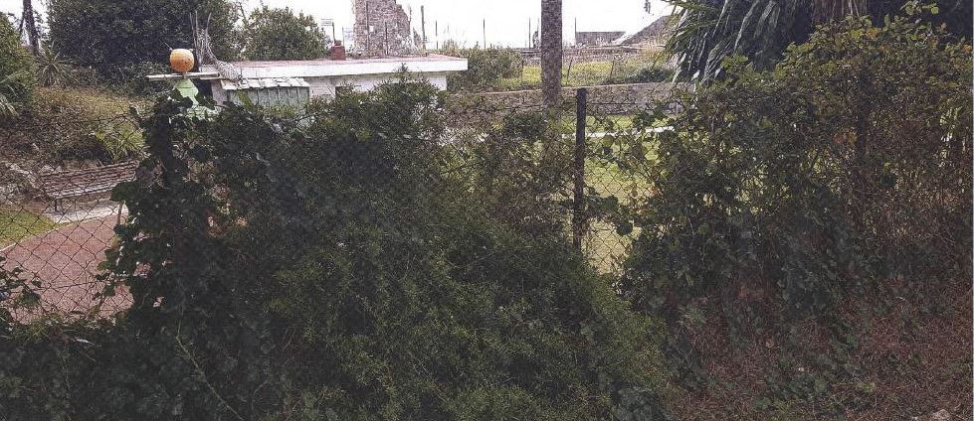
Recinto prima lavori Palissade avant travaux

Slide 17
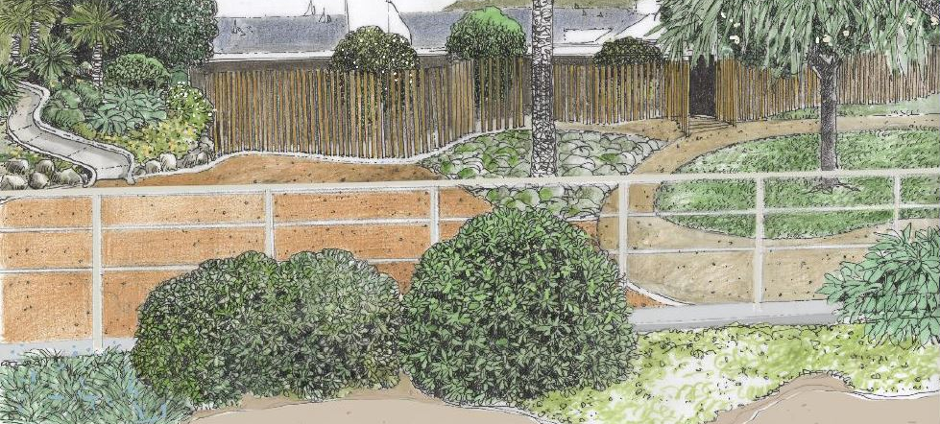
Schizzo del recinto Esquisse de la palissade

Slide 18
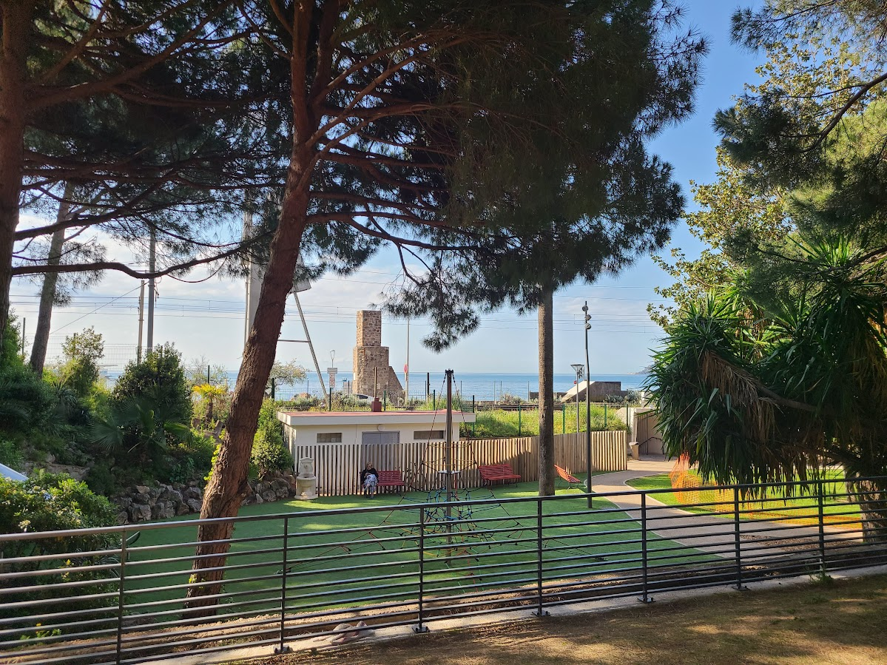
Recinto dopo lavori Palissade après travaux

Slide 19
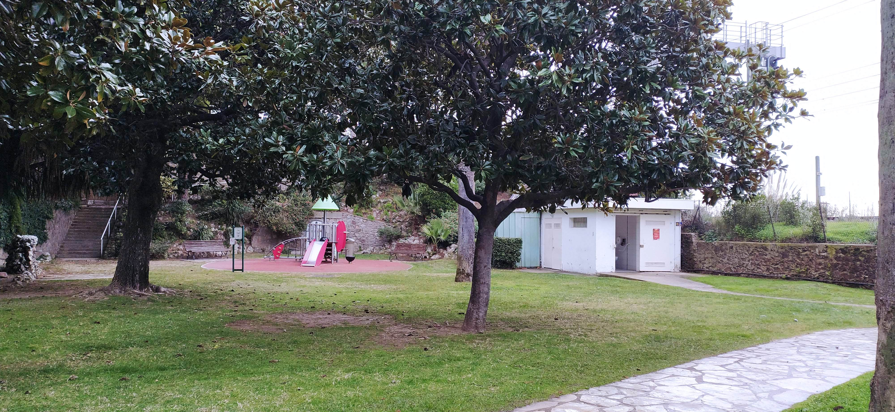
Parco giochi prima lavori Aire de jeux avant travaux

Slide 20
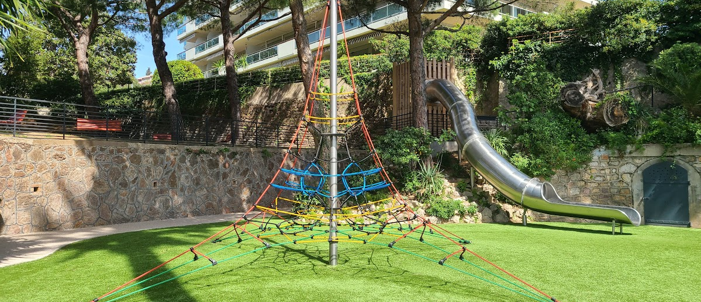
Parco giochi dopo lavori Aire de jeux après travaux

Slide 21
Ricapitulativo finale dei lavori di rinnovazione Récapitulatif financier des travaux de rénovation
Travaux de maçonnerie, de revêtement de sol, de ferronnerie, de VRD : 392 000 € TTC
Travaux d’espaces verts : 188 000 € TTC
Travaux de fontainerie : 40 000 € TTC
Travaux aires de jeux : 127 000 € TTC
MONTANT TOTAL : 747 000 € TTC
MONTANT TOTAL : 622 500 € HT
Base éligible : 348 125 €
Subvention FEDER : 278 500 €
Muratura, pavimentazione, carpenteria metallica, estrade : 392 000 € TTI
Operi di spazi verdi : 188 000 € TTI
Lavori di fontana : 40 000 € TTI
Lavori di gioco : 127 000 € TTI
IMPORTO TOTALE : 747 000 € TTI
IMPORTO TOTALE : 622 500 € IVA esclusa
Base ammissibile : 348 125 €
sovvenzione FEDER : 278 500 €

Slide 22
GRAZIE PER LA VOSTRA ATTENZIONE
MERCI DE VOTRE ATTENTION

